Slide 1



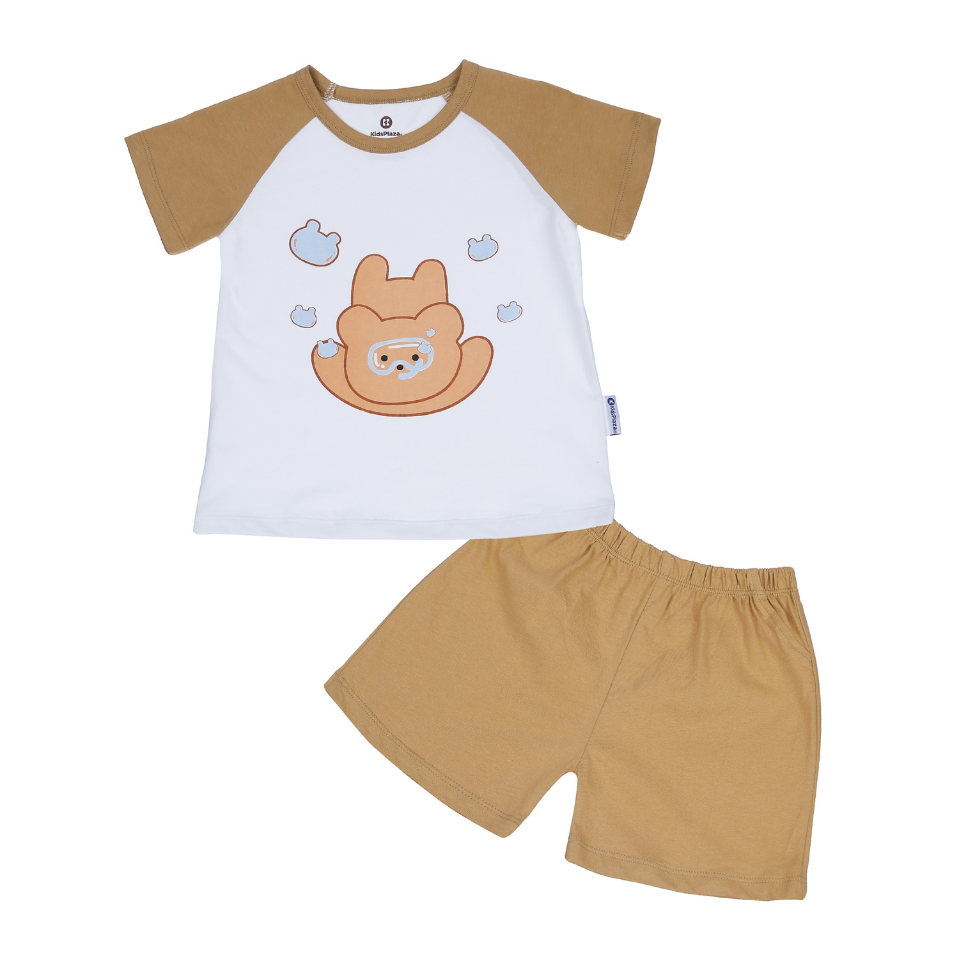

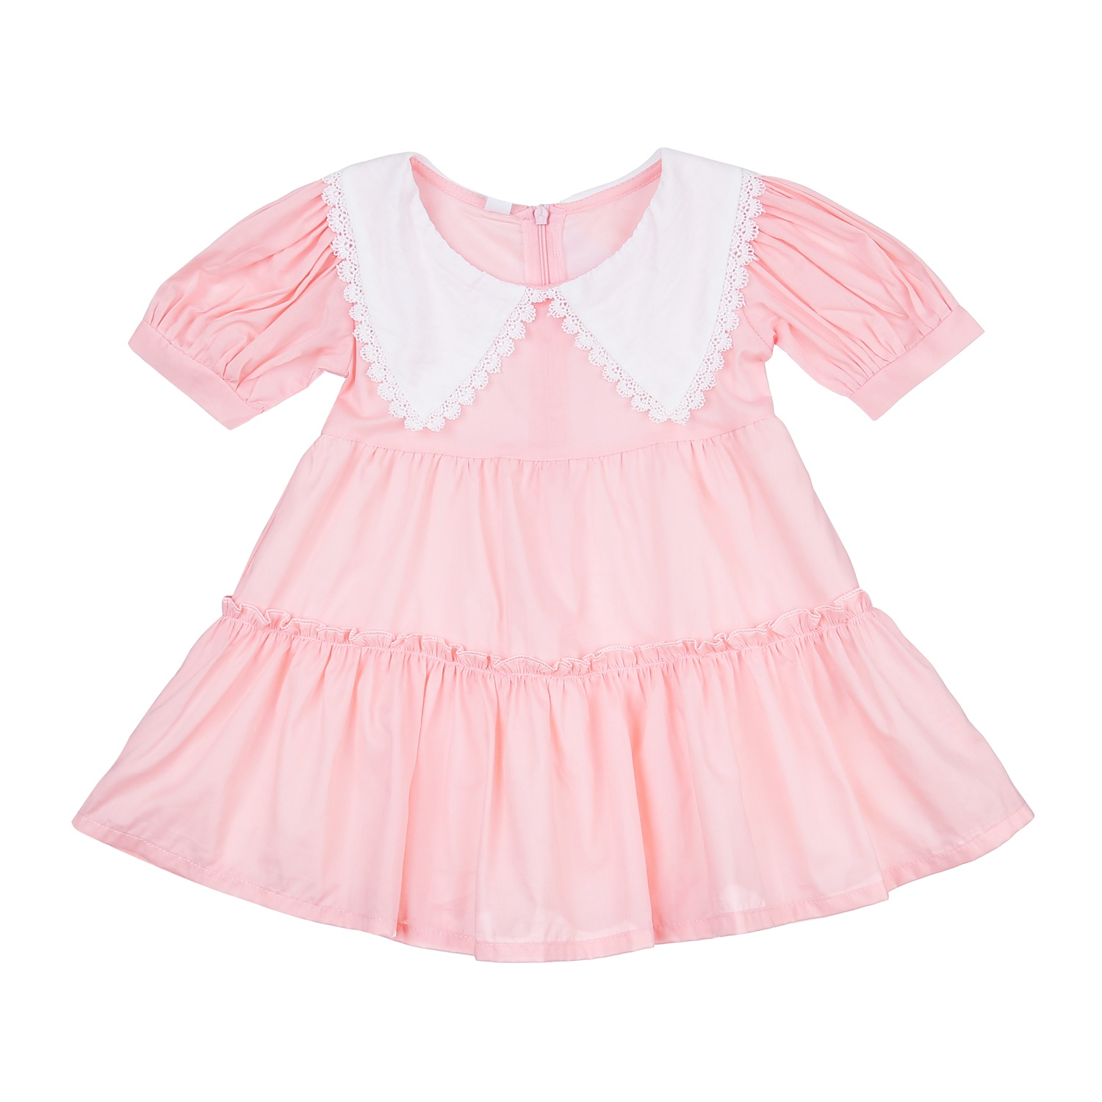


UỶ BAN NHÂN DÂN QUẬN LONG BIÊN
TRƯỜNG MẦM NON HOA TRẠNG NGUYÊN
LĨNH VỰC PHÁT TRIỂN NHẬN THỨC
HOẠT ĐỘNG NHẬN BIẾT PHÂN BIỆT
Đề tài: “Quần, áo mùa hè”
LỚP NHÀ TRẺ D1
Năm học 2023 - 2024

Slide 2





Bài hát
“Mùa hè đến”

Slide 3
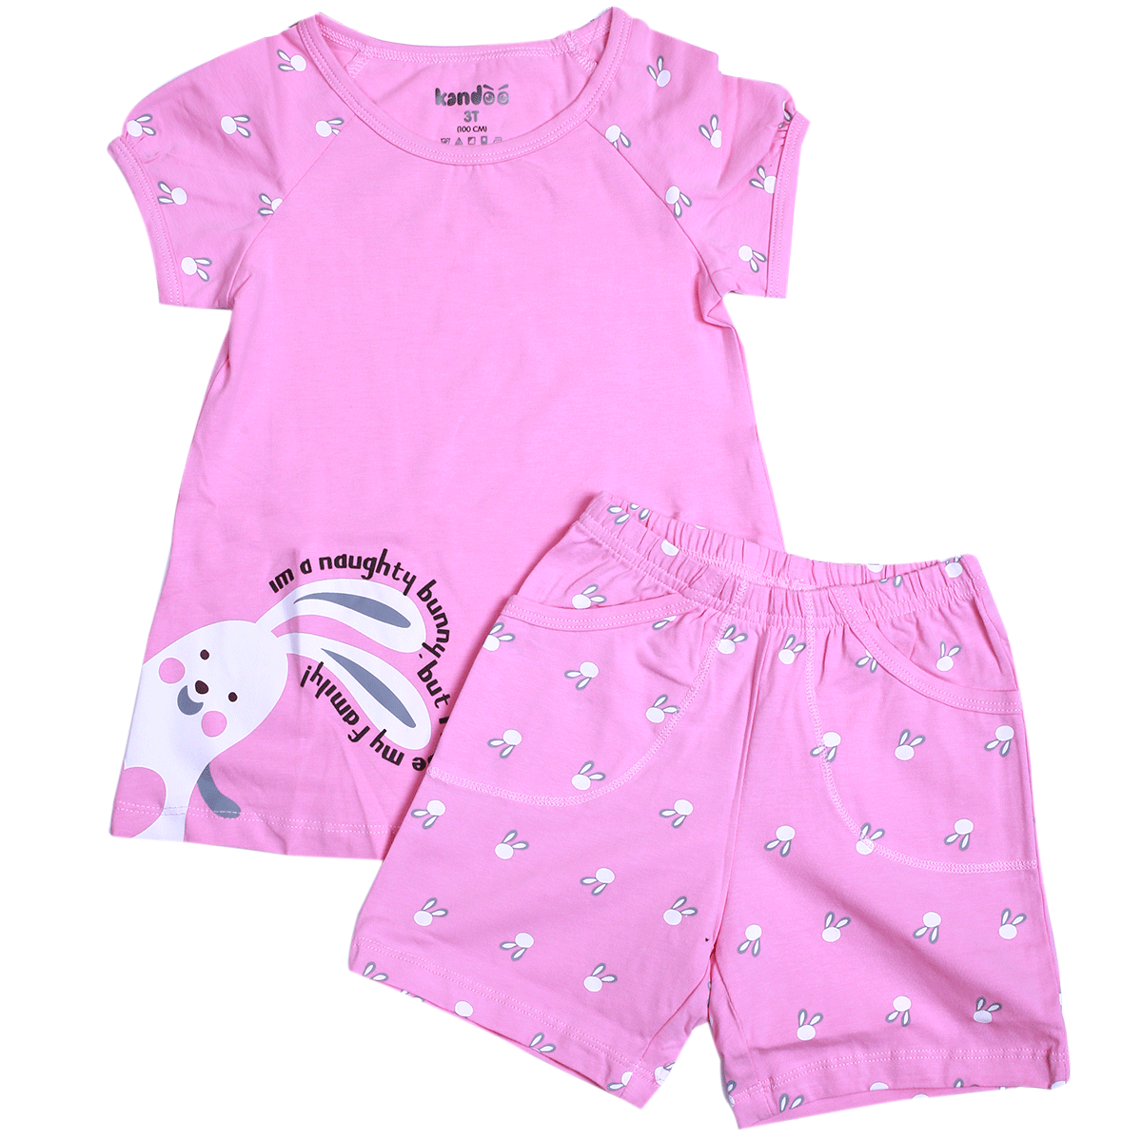
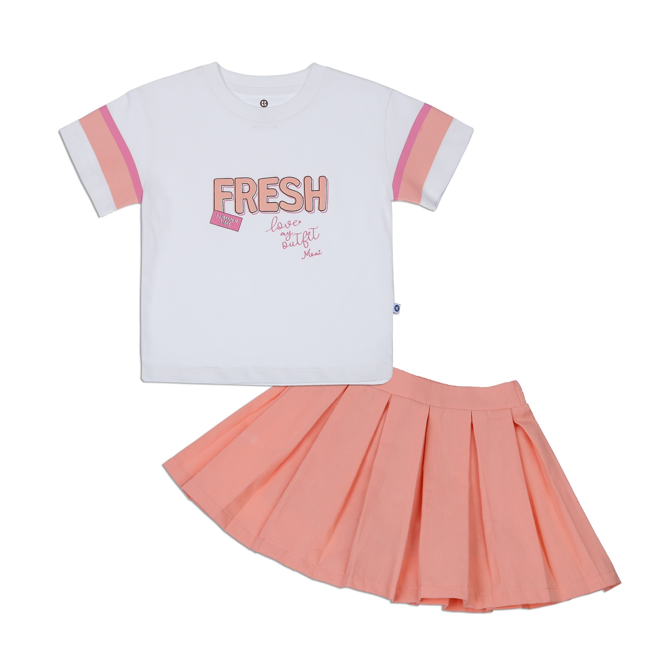
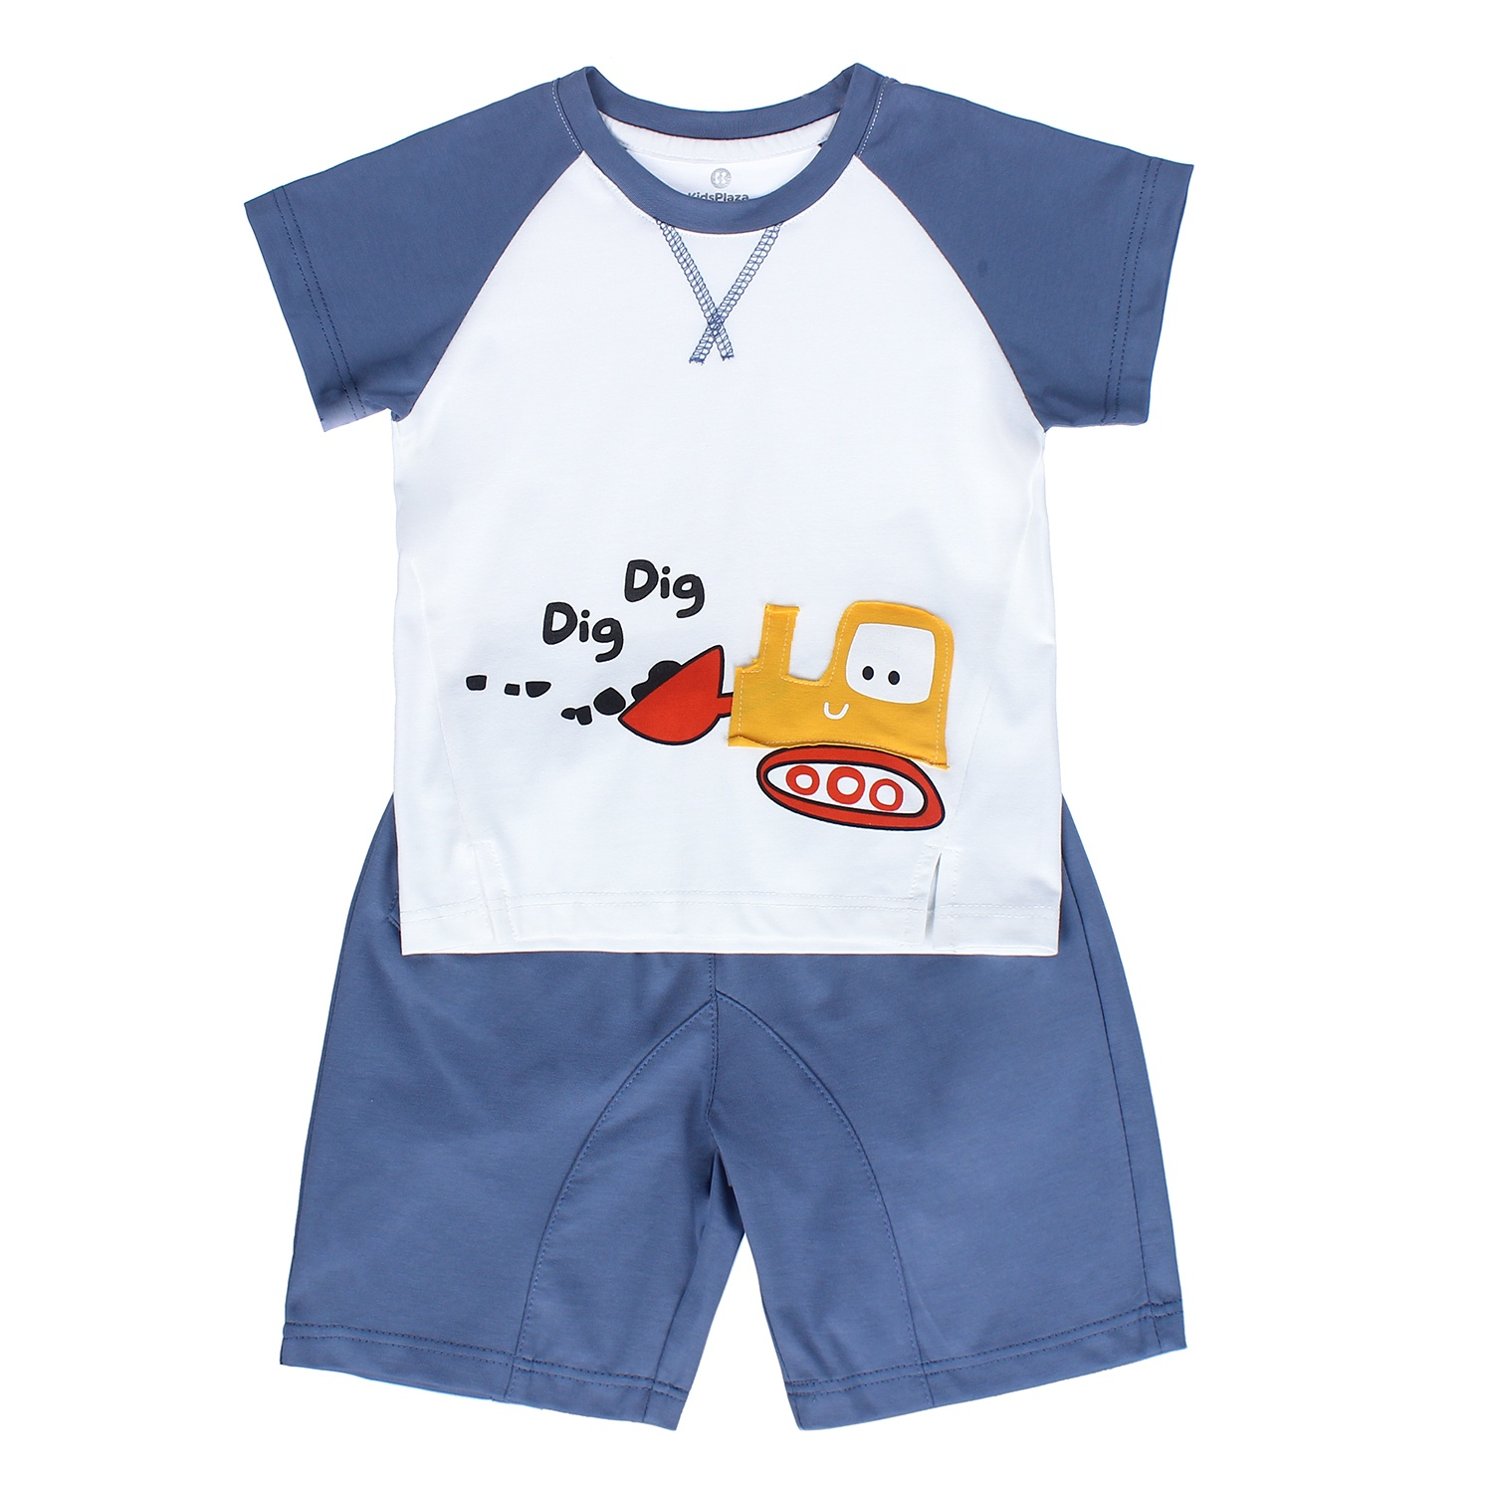
Quần áo mùa hè

Slide 4



Trò chơi
“Chọn quần áo theo yêu cầu của cô”

Slide 5
Trò chơi
“Gấp quần áo”

Slide 6

Thank for listening!

Slide 7
